Slide 1
Web Services
REST

Slide 2
RESTful Web Service
Los servicios RESTful utilizan métodos estandar de HTTP como GET, POST, PUT, DELETE… para manipular los recursos identificados en una URI. Generalemente utilizan TEXTO, HTML, XML o JSON para intercambiar datos entre los servidores y los clients.
Los servcios RESTful se utilizan comunmente para desarrollar APIs para las aplicaciones web debido a su simplicidad, bajo peso(lightweight), desempeño, fiabilidad y escalabilidad.

Slide 3
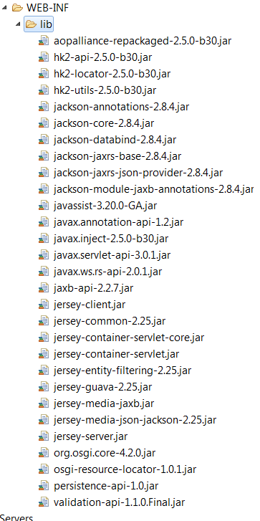
RESTful Web Service Example
Para nuestro ejemplo vamos a utilizar el Proyecto creado en el laboratorio anterior. Esto porque ya tiene todos los jars para utilizar JAX-RS y Jersey.

Slide 4
RESTful Web Service Example
Primero vamos a crear una clase Product, en el paquete com.rest.beans, que es la que va a almacenar la información. Ésta clase adicionalmente sobre-escribe los metodos de hashCode y de equals para permitir trabajar con ArrayList como su fuera una base de datos.
Adicionalmente, vamos a crear una clase DAO para simular las operaciones CRUD de un producto. Para ello hay que crear la clase ProductDAO en el paquete com.rest.dao

Slide 5
RESTful Web Service Example
Ahora vamos a crear una clase llamada ProductResource en el paquete com.rest.service la cual va a funcionar como nuestra API REST.

Slide 6
RESTful Web Service Example
El método list() regresa la lista de productos en formato JSON, al invocarlo haciendo uso de HTTP GET.
El método get(id), regresa un Response con código 200=OK si el objeto indicado existe o un 404=NOT_FOUND si el objeto no existe, al invocarlo haciendo uso de HTTP GET.
El método add(Product), recibe un objeto JSON y regresa un Response con código 201=CREATED y la URI del producto recientemente creado. Se realiza invocandolo con el uso de HTPP POST.
El método update(id, Product) recibe como parte de la URI el id a actualizar y el objeto JSON con la información a actualizar. Invocando HTTP PUT
El método delete(id) eliminar el id que recibe como parte de la URI, regresa un Response para indicar si fue correcto al borrarlo o no. Lo realiza utilizando HTTP DELETE.

Slide 7
RESTful Web Service Example
Finalmente, vamos a crear la clase ProductClientTest en el paquete com.rest.client, la cual va a realizar la llamada a los diferentes servicios publicados.

Slide 8
RESTful Web Service Example
Subir el Laboratorio 16 a Schoology.
Tarea, invocar los servicios creados utilizando JQUERY Y AJAX. Subirla a schoology en Laboratorio 17. Entrega Martes al final de la clase. (Google: how to call rest web services from jquery)

